Slide 1
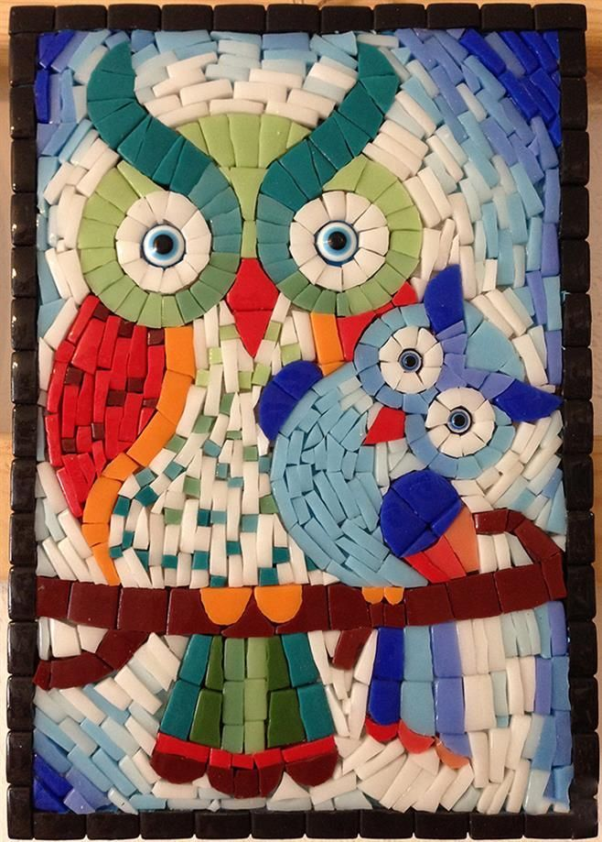
LIKOVNA UMETNOST MOZAIK
Mozaik je umetniško delo, sestavljeno iz
majhnih koščkov (stekla, kamna, marmorja,
opeke, keramičnih ploščic …).

Slide 2
Tudi sami ga boste izdelali.
Za nalogo so namenjene štiri ure likovne umetnosti (četrtek ─ 23. 4. in četrtek ─ 7. 5. 2020).
Vaš likovni motiv bodo rastline in živali v različnih življenjskih okoljih (morje, travnik, gozd, mlaka …).

Slide 3
MATERIAL, KI GA BOSTE POTREBOVALI:
ostanki (kakršnegakoli papirja, koščki stekla, opeke, keramičnih ploščic …), školjke, kamenčki, razna semena … ,
podlaga, ki jo boste izbrali glede na uporabljen material,
ustrezno lepilo.

Slide 4
NAVODILO ZA DELO:
Zamislite si sliko, ki jo boste izdelali, in jo narišite na podlago.
Iz približno enako velikih koščkov materiala, ki ga boste izbrali, lahko začnete sestavljati mozaik (lepiti koščke na podlago).
Pri izdelovanju mozaika iz papirja je pomembno, da so koščki približno enako veliki in narezani, ne natrgani.
Ne pozabite na ozadje.

Slide 5
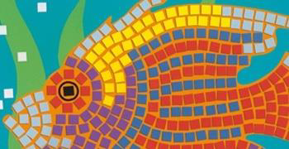
NEKAJ NAMIGOV:

Slide 6
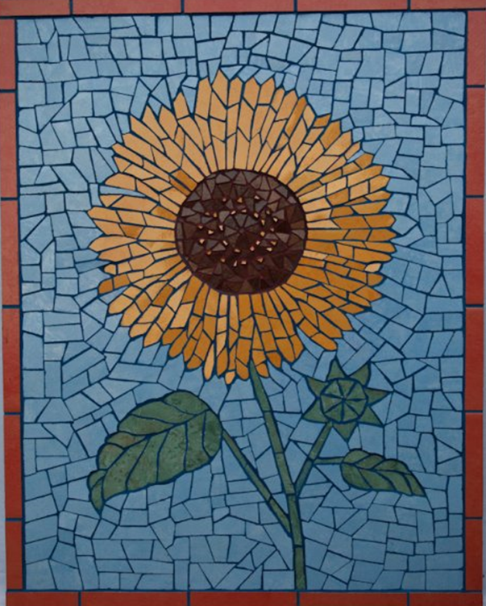
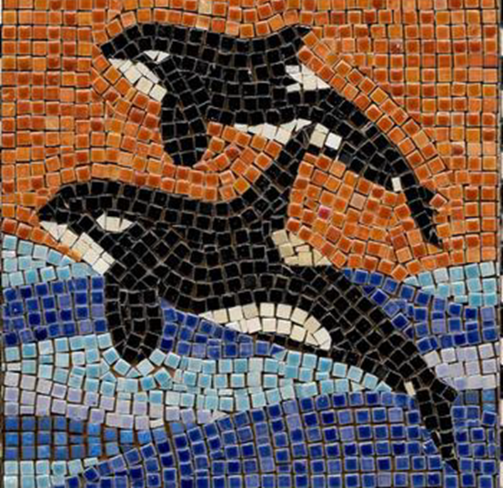

Slide 7
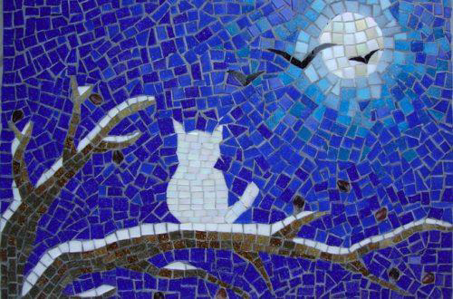

Slide 8
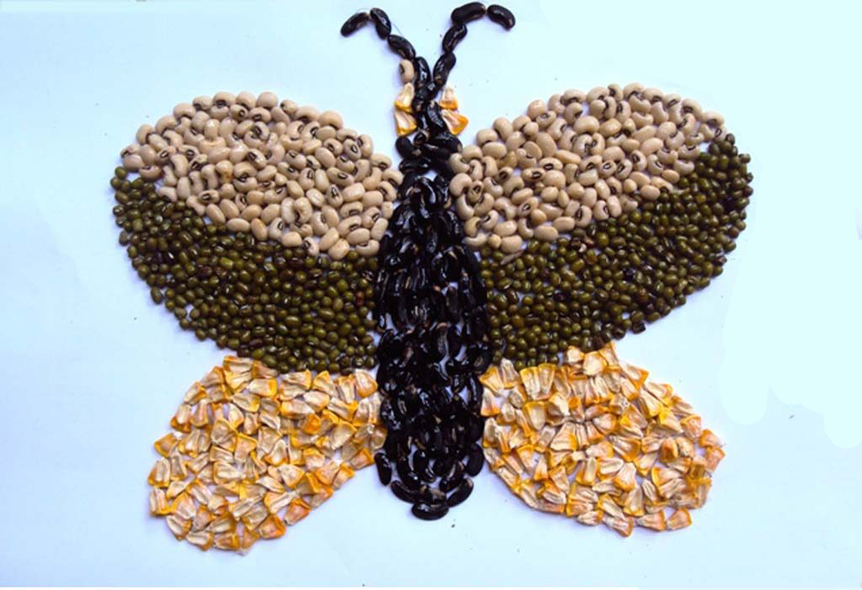
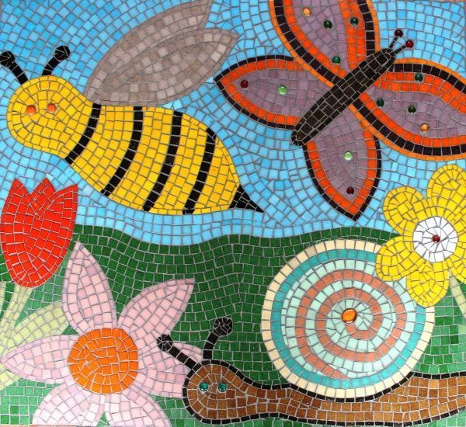

Slide 9
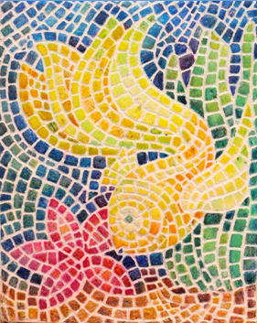
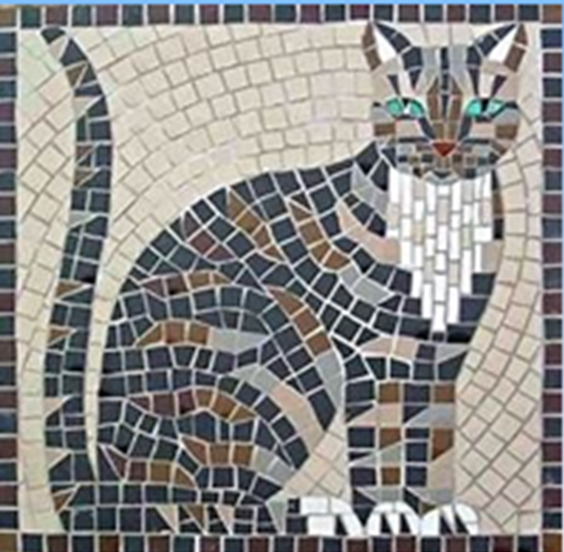
https://www.google.si/search?q=mozaik&tbm=isch&ved=2ahUKEwiT_72dmvfoAhXH-qQKHTvBDZQQ2-

Slide 10
VELIKO ZABAVE OB USTVARJANJU!

